Slide 1



Недвижимость

Slide 2
ЧАСТОТНЫЕ ФУНКЦИИ В КОМПАНИЯХ
ДЛЯ ВНЕДРЕНИЯ ИИ АССИСТЕНТОВ
Источник: Исследование «Искусственный интеллект в России — 2025: тренды и перспективы», Яков и Партнеры, декабрь 2025

Slide 3

КЛЮЧЕВЫЕ МЕТРИКИ ДЛЯ ОЦЕНКИ ЭФФЕКТИВНОСТИ ВНЕДРЕНИЯ GENAI
Различные подход к реализации проектных решений на базе генеративного ИИ
Более зрелые компании при оценке ожидаемых эффектов фокусируются на достижении новых возможностей: ускорении критичных процессов, повышении качества принимаемых решений, масштабировании экспертизы, создании конкурентных преимуществ через инновации.
89% крупных промышленных компаний, ожидающих экономию времени и затрат от внедрения GenAI, рассматривают данную технологию через призму сокращения персонала.
Источник: Strategy Partners - Использование генеративного искусственного интеллекта (GenAI) в
крупных промышленных компаниях в России. Январь 2026г

Slide 4
ТРЕНДЫ ИСПОЛЬЗОВАНИЯ
ГЕНЕРАТИВНОГО ИИ
Среднее количество функций, в которые внедряли генеративный ИИ, ед.
Тренды GenAI
по пяти ключевым целям компаний
Повышение операционной эффективности компаний рост издержек и замедление инвестиций заставляют искать способы повышения производительности.
GenAI помогает компаниям существенно увеличить продажи : Персонализированные рекомендации продуктов и услуг на основе анализа поведения клиентов. Оптимизация маркетинговых кампаний путём точного таргетинга аудитории.
Ускорение обучения и адаптации персонала с предоставлением доступа сотрудникам к единой базе знаний предприятия и возможностью обращения к ней на естественном языке
Генеративный AI открывает новые горизонты развития бизнеса: Создание прототипов продукции и тестирования гипотез перед запуском масштабного производства. Предсказательная аналитика рынка и выявление перспективных направлений для инвестиций.
GenAI обеспечивает устойчивость бизнеса даже в условиях неопределенности: Управление рисками с помощью прогностической аналитики угроз и неблагоприятных факторов внешней среды.
Источник: Исследование «Искусственный интеллект в России — 2025: тренды и перспективы»,
Яков и Партнеры, декабрь 2025
Notes:
GenAI помогает компаниям существенно увеличить продажи благодаря следующим решениям: Персонализированные рекомендации продуктов и услуг на основе анализа поведения клиентов. Оптимизация маркетинговых кампаний путём точного таргетинга аудитории.
Применение GenAI позволяет организациям эффективно управлять человеческими ресурсами:
Анализ психологических характеристик кандидатов и работников для подбора наиболее подходящих сотрудников.
Повышение вовлечённости персонала через персонализацию рабочих условий и мотивации.
Оценка производительности труда и предоставление своевременных рекомендаций по улучшению показателей.
Обучение сотрудников новым компетенциям с использованием адаптивных образовательных платформ.

Slide 5







КЛЮЧЕВЫЕ НАПРАВЛЕНИЯ GenAI в HR
SH
Сценарий на SberHelp
Анализ резюме и кандидатов
Подбор и рекрутинг
Адаптация и онбординг
SH
SH
Анализ резюме и сопоставление с требованиями вакансии
Ранжирование кандидатов по компетенциям
Формирование персонализированных вопросов для собеседования
Подготовка кратких профилей кандидатов для заказчика
Генерация текстов вакансий под разные каналы
Подготовка черновиков тестов и кейсов для отбора
Подготовка отчетов по воронке подбора
Создание писем на отклики
Формирование приглашений, отказов
Составление индивидуальных планов адаптации
Генерация контента для адаптационных программ
Мониторинг прогресса новичков первые 90 дней через анализ опросов
Подготовка чек-листов и планов развития для руководителей
Формирование отчетов в выводами и рекомендациями
Кадровое администрирование
Развитие и обучение
Взаимодействие с внутренними заказчиками
SH
Формирование трудовых договоров и дополнительных соглашений
Формирование должностных инструкций и положений
Подготовка писем сотрудникам
Формирование оценочных форм, матриц и компетенций
Редактура внутренних регламентов и инструкций
Генерация вариантов формулировок для сложных ситуаций
Создание персонализированных программ обучения
Генерация контента для корпоративного университета
Анализ пробелов компетенций по результатам оценок
Подготовка отчетов по ROI обучения
Рекомендации по карьерному росту сотрудников
Подготовка первичных ответов на типовые вопросы сотрудников по внутренней базе знаний и правил (чек-листы, формы брифов)
Создание кратких памяток и инструкций
Генерация контента для корпоративного университета
Анализ обратной связи и опросов 360
Формирование персонализированных уведомлений
Подготовка отчетов по вовлеченности и удовлетворенности
суммаризация
анализ
данных
поиск документов
в базе знаний
генерация
текста
поиск
по документу
генерация
идей

Slide 6
Ключевые направления GenAI
в юриспруденции
SH
Сценарий на SberHelp
Комплексный анализ договоров
Судебно – претензионная работа
Управление судебными делами
SH
Анализ входящих договоров
Сравнение версий договоров
Формирование предложений по правкам
Подготовка сопроводительных писем к документам
Формирование сводок по портфелю договоров
Подготовка правовых заключений и пояснительных записок
Подготовка претензий, ответов на претензии и жалобы
Подготовка черновиков исковых заявлений
Формирование кратких вариантов правовой позиции
Составление перечня задач по делу для команды
Подготовка отчетов по завершенным делам: выводы, уроки, рекомендации
Составление кратких описаний по судебным актам
Регулярный мониторинг по делу за период
Составление перечня задач по делу для команды
Подготовка отчетов по завершенным делам: выводы, рекомендации
Подготовка юр документов
Мониторинг изменения НПА
Взаимодействие с внутренними заказчиками
Подготовка документов (договоры, дополнительные соглашения и другие корпоративные документы);
Подготовка писем контрагенам, государственным органам, сотрудникам (ответы, запросы информации)
Подготовка правовых заключений и пояснительных записок
Редактура, упрощение формулировок
Генерация вариантов формулировок для сложных и спорных вопросов
Подготовка кратких обзоров изменений законодательства с учетом специфики компании
Формирование целевых обзоров для руководителей
Составление перечня действий для изменения ВНД
Переформулирование новых требований понятным языком для бизнес- подразделений
Подготовка документов под новые требования закона
Подготовка первичных ответов на типовые вопросы сотрудников по внутренней базе знаний и правил (чек-листы, формы брифов)
Создание кратких памяток и инструкций
суммаризация
анализ
данных
поиск документов
в базе знаний
генерация
текста
поиск
по документу
формирование правовой позиции

Slide 7

Перспективные направления для внедрения ИИ среди респондентов, % ответов
Какие направления считаете
наиболее перспективными для применения ИИ?
В какой области HR вы применяете ИИ?
Совместное исследование «Технологий Доверия» и Knomary. Искусственный интеллект в HR.

Slide 8
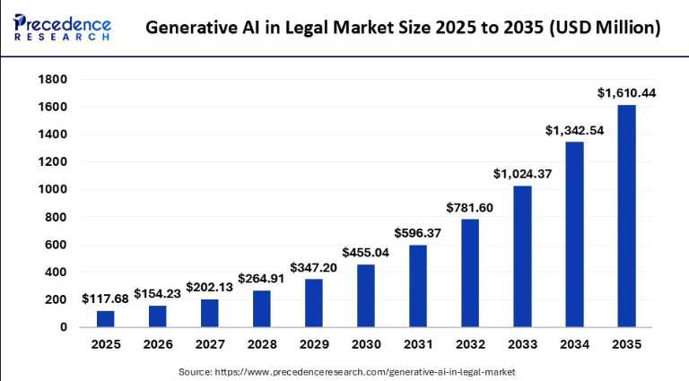
Мировой рынок GenAI в юридической сфере
GenAI
Объем мирового рынка генеративного искусственного интеллекта в юридической сфере оценивается в 117,68 млн долларов США в 2025 году и, согласно прогнозам, увеличится со 154,23 млн долларов США в 2026 году до приблизительно 1 610,44 млн долларов США к 2035 году, демонстрируя среднегодовой темп роста в 29,9% в период с 2026 по 2035 год.
Ссылка на статью: Генеративный ИИ на юридическом рынке: размер, доля и тенденции рынка в период с 2026 по 2035 год .https://www.precedenceresearch.com/generative-ai-in-legal-market

Slide 9
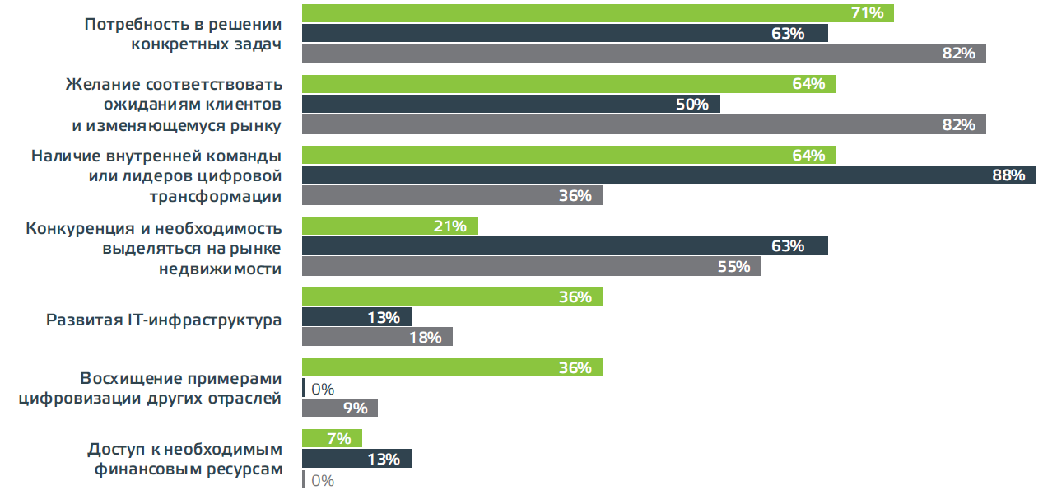
ТОП основных драйвера цифровизации в девелопменте
Источник: Исследование по цифровизации девелопмента 2025, ДОМ.РФ и Склоково.

Slide 10
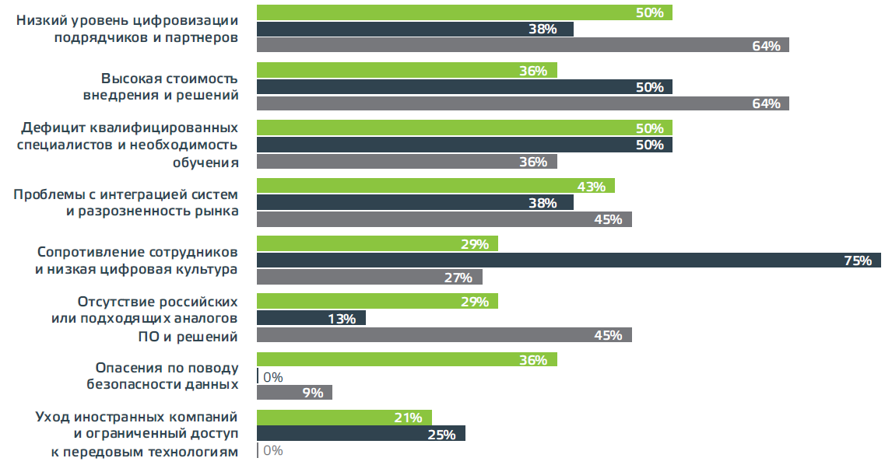
ТОП основных барьера цифровизации в девелопменте
Источник: Исследование по цифровизации девелопмента 2025, ДОМ.РФ и Склоково.

Slide 11
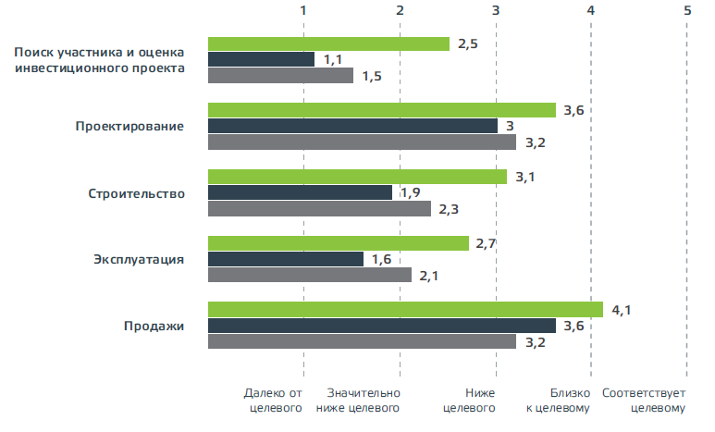
Уровень цифровизации этапов девелопмента по категориям компаний
Чем крупнее компания, тем выше цифровизация по всем этапам, особенно в части
проектирования и строительства.
Независимо от размера, все категории компаний
начинают цифровизацию с продаж - это наиболее заметный для клиента этап.
Источник: Исследование по цифровизации девелопмента 2025, ДОМ.РФ и Склоково.

Slide 12
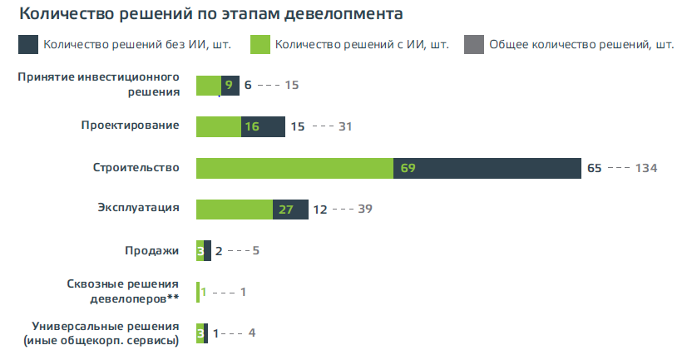
Количество решений по элементам ЦСЦ
Источник: Исследование по цифровизации девелопмента 2025, ДОМ.РФ и Склоково.

Slide 13
ИИ – Ассистент по анализу резюме (ранжирование)
Роль
Рекрутер — сотрудник, который ведёт полный цикл найма: формирует требования к вакансии с бизнесом, ищет и привлекает кандидатов, проводит первичный скрининг, организует интервью, сопровождает оффер и выход кандидата, обеспечивая закрытие позиции в срок и нужного качества.
Описание сценария
ИИ-Ассистент структурирует данные из резюме любых форматов и источников (job‑порталы, корпоративные системы), оценивает соответствие вакансии по корпоративным стандартам и данным успешных наймов, формирует отчёт с обоснованием, выявляет риски и рекомендует дальнейшие шаги отбора.
Ключевые функции:
1. Извлечение и структурирование данных из резюме
2. Оценка соответствия кандидата требованиям вакансии (ранжирование)
3. Генерация результатов для рекрутера
Боль
Ручной анализ большого потока резюме занимает недели и из‑за субъективной, поверхностной оценки приводит к потере сильных и нестандартных, но релевантных кандидатов в пользу более быстрых кандидатов.
Цель
Повышение операционной эффективности за счет повышение скорости и качества подбора персонала, автоматизации первичного анализа резюме, сокращения времени на скрининг кандидатов по резюме, снижения риска упущенных сильных кандидатов и минимизации влияния человеческой предвзятости при оценке.
Почему это GenAI
Генерация результатов: скоринг соответствия, отчёт с обоснованием, сравнение кандидатов
Управление через запрос на естественный языке через диалог
Интерпретирует нюансы резюме, выявляет риски и пробелы с учётом специфики
Обрабатывает резюме/профили/письма/портфолио из разных источников и применима к разным ролям без дообучения (адаптация через промпт и контекст).
Интеграция с ИС
(источники данных)
1. Система управления персоналом (HR)
2. Корпоративный/job-портал
3. Система управления обучением, оценки и развития персонала
Ожидаемые эффекты / метрики
Сокращение времени на первичный анализ одного резюме
Увеличение точности отбора: рост доли кандидатов, успешно прошедших испытательный срок за счет более объективной и глубокой оценки
Снижение упущенных сильных кандидатов благодаря выявлению нестандартных, но релевантных профилей
Повышение согласованности оценок между рекрутерами: стандартизация критериев и снижение вариативности решений
Элемент ЦСЦ по сценарию
HR
Бухгалтерское сопровождение
Юридическое сопровождение
Финансово-экономическое панирование
IT - сопровождение

Slide 14
ИИ – Ассистент по адаптации персонала
Роль
Рекрутер — сотрудник, который ведёт полный цикл найма: формирует требования к вакансии с бизнесом, ищет и привлекает кандидатов, проводит первичный скрининг, организует интервью, сопровождает оффер и выход кандидата, обеспечивая закрытие позиции в срок и нужного качества.
Наставник.
Описание сценария
ИИ‑ассистент помогает HR‑специалисту быстро собирать персонализированные программы адаптации: формирует план 30/60/90 дней, приветственные материалы, чек‑листы для наставника, обучающие и методические материалы, инструкции по корпоративным базам
Ключевые функции:
Генерация персонализированной программы адаптации
Контекстная настройка под сотрудника и стандарты компании
Интерактивная поддержка и прозрачность процесса
Боль
Длительная подготовка адаптационных материалов (индивидуальных планов адаптации, инструкций, обучающих материалов и документов для новых сотрудников, высокий отток на испытательном сроке
Цель
Снижение оттока на испытательном сроке за счёт персонализированной адаптации и раннего выявления проблемных зон у новичков, что уменьшает число ранних увольнений и затраты на повторный рекрутинг
Почему это GenAI
Генерация нового контента (полные персонализированные адаптационные планы, обучающие материалы, чек-листы, FAQ)
Управление через промт (HR-специалист задает промпт , "), и система адаптирует содержание)
Соблюдается контекст и специфику
Не требует переобучения для различных типов ролей и форматов
Интеграция с ИС
(источники данных)
1. Система управления персоналом (HR)
2. Корпоративный портал
3. Система управления обучением, оценки и развития персонала
Ожидаемые эффекты / метрики
Элемент ЦСЦ по сценарию
Сокращение времени на разработку адаптационных программ от брифа до готового персонализированного плана 30/60/90;
Снижение оттока новичков на испытательном сроке за счет персонализированной адаптации и раннего выявления проблемных зон;
Рост производительности HR-специалистов за счет фокуса на стратегические задачи развития талантов;
HR
Бухгалтерское сопровождение
Юридическое сопровождение
Финансово-экономическое планирование
IT - сопровождение

Slide 15
ИИ – Ассистент по кадровому администрированию
Описание сценария
Роль
Любой сотрудник в компании
ИИ‑Ассистент выступает единым цифровым помощником сотрудника: в одной точке входа отвечает на HR‑вопросы (отпуск, больничный, командировки, льготы и документы), находит корпоративную информацию в базах знаний, генерирует персонализированные пошаговые инструкции и помогает оформлять заявки/формы, рассчитывает параметры (остаток отпуска, компенсации, сроки)
Ключевые функции:
Поиск и выдача корпоративных знаний с ссылками на источники (регламенты, политики, FAQ, инструкции)
HR‑консультации и персонализированные инструкции: ответы на типовые вопросы, помощь в заполнении заявок, расчёты (отпуск, компенсации, сроки)
Маршрутизация и эскалация: автоматическое определение типа запроса, объединение данных из HR/кадровых систем в единый диалог и передача сложных кейсов специалистам
Боль
Длительный процесс поиска информации по кадровому обеспечению. Зависимость от «Единственного знающего человека» в отделе кадров или у руководителя
Цель
Увеличение производительности: меньше времени на поиск HR‑информации и решение типовых кадровых вопросов
Разгрузка HR и наставников: автоматические ответы на повторяющиеся запросы высвобождают время для стратегических задач и сложных кейсов
Почему это GenAI
Генерация нового контента (структурированных информации из разрозненных данных)
Управление через промт (запрос на естественном языке)
Соблюдается контекст и специфика категорий
Не требует переобучения для различных типов запросов
Интеграция с ИС
(источники данных)
1. Система управления персоналом (HR)
2. Корпоративный портал
Элемент ЦСЦ по сценарию
Ожидаемые эффекты / метрики
Сокращение времени на поиск HR-информации и решение типовых кадровых вопросов
Снижение нагрузки на HR-специалистов
Повышение точности ответов и рекомендаций за счет персонализации с учетом роли/стажа/локации и поиска по актуальной корпоративной информации
HR
Бухгалтерское сопровождение
Юридическое сопровождение
Финансово-экономическое панирование
IT - сопровождение

Slide 16
ИИ-ассистент по консолидации закупок
https://mbsgroup.ru/ai/zakupki/konsolidator-zakupok/
Роль
Описание сценария
Менеджеры и специалисты по закупкам / снабжению
GenAI‑ассистент проводит анализ входящих заявок из всех отделов и филиалов компании (холдинга). Семантически распознает идентичные и смежные позиции. анализирует найденные позиции и дополняет их недостающими данными: генерирует товарные описания, подтягивает технические характеристики (вес, габариты, материал), предлагает категорию и теги для фильтров.
Ключевые функции:
Объединение заявок в крупные лоты по товарным категориям
Распознавание одинаковых позиций с разными названиями
Расчёт экономии и бюджета по каждому лоту
Боль
Десятки разрозненных заявок от разных подразделений — нет целостной картины. Рутинная обработка: каждая мелкая заявка запускает полный цикл согласований. Невозможно вручную выявить пересечения номенклатуры между отделами
Цель
Сократить закупочный бюджет за счёт категорийных скидок за объём
Рост операционный эффективности
Снизить издержки на обработку заявок
Усилить переговорную позицию и получить статус ключевого клиента
Почему это GenAI
Генерация нового контента (понимает суть позиций, а не ищет точное совпадение названийх)
Управление через промт (запрос на естественном языке)
Учитывает результаты прошлых консолидаций для улучшения прогнозов
Интерпретирует неполные данные поставщика
Интеграция с ИС
(источники данных)
ERP
SRM
1С
Ожидаемые эффекты / метрики
Элемент ЦСЦ по сценарию
Экономия закупочного бюджета за счет скидок за объём
Снижение стоимости транзакции
Время от заявки до контракта (дни) — ускорение закупочного цикла
1 Закупки
2. Склад и Логистика
3. Маркетинг
4.Продажи
5. Сервис

Slide 17
ИИ – ассистент по подготовке дополнительных соглашений и сопроводительных писем
Роль
Юрист, менеджер отдела закупок и снабжения, менеджер по продажам, риск-менеджер, специалист договорного отдела
Описание сценария
ИИ ‑ Ассистент формирует текст дополнительного соглашения с корректными ссылками на пункты основного договора, использует корпоративные шаблоны и стандарты оформления, обеспечивает непротиворечивость новых условий.
Ключевые функции:
Автоматическое сравнение двух и более версий договора
Выявление всех изменений
Оценка критичности правок с точки зрения правовых и корпоративных рисков
Боль
Трудоёмкий процесс подготовки каждого ДС, поиск пунктов в исходном договоре, сверка формулировок и согласование шаблонов
Цель
Повышение операционной эффективности за счёт автоматизации подготовки дополнительных соглашений, сокращения времени создания документов, снижения количества ошибок в ссылках и формулировках
Почему это GenAI
Генерация правовых формулировок в рамках создания новых документов
Управление через промт (запрос на естественном языке в режиме диалога)
Понимает контекст и юридическую специфику
Интеграция с ИС
(источники данных)
1. СЭДО -Система электронного документооборота
2. Юридическая информационно-правовая система (Гарант)
3. RMS - Система управления рисками
Ожидаемые эффекты / метрики
Элемент ЦСЦ по сценарию
Сокращение времени на анализ договоров и числа итераций согласования
Повышение полноты выявления рисков
Снижение финансовых потерь от невыявленных рисков
Ускорение цикла заключения сделок
HR
Бухгалтерское сопровождение
Юридическое сопровождение
Финансово-экономическое панирование
Закупки

Slide 18
ИИ-ассистент по обработке спецификаций
https://mbsgroup.ru/ai/zakupki/analitik-specifikacij/
Роль
Менеджеры и специалисты по закупкам / снабжению
Описание сценария
GenAI‑ассистент проводит анализ входящих заявок и спецификаций из всех отделов и филиалов компании (холдинга). Семантически распознаёт идентичные и смежные позиции, анализирует найденные совпадения и дополняет их недостающими данными: характеристики, категории, теги для фильтров. На выходе формирует укрупнённые лоты по товарным категориям с расчётом потенциальной экономии и бюджета по каждому лоту
Ключевые функции:
Объединение десятков мелких заявок в крупные лоты по товарным категориям и видам номенклатуры.
​Распознавание одинаковых позиций с разными названиями, очистка и унификация формулировок.
​Автоматическое дополнение технических характеристик (вес, формат, материал и т.п.) для стандартизации позиций.
​Предложение категорий и тегов для аналитики и фильтрации, подготовка данных для отчётов и BI.
Расчёт экономии и бюджета по каждому укрупнённому лоту (до / после консолидации).
Боль
Десятки разрозненных заявок из разных подразделений и филиалов — нет целостной картины потребности. Ручная обработка: каждая мелкая заявка запускает полный цикл согласований и закупки. Невозможно вручную выявить пересечения номенклатуры между отделами, консолидировать объём и использовать потенциал скидок.
Цель
Сократить закупочный бюджет за счёт категорийных скидок за объём
Рост операционный эффективности
Снизить издержки на обработку заявок
Усилить переговорную позицию и получить статус ключевого клиента
Почему это GenAI
Генерация нового контента: ассистент понимает смысл позиции, а не только точное совпадение названий, и сам формирует нормализованные товарные описания.
Управление через промт (запрос на естественном языке)
Учитывает результаты прошлых кампаний и рыночные данные других ИИ‑агентов (поиск поставщиков, аналитика цен) для улучшения прогнозов
Интеграция с ИС
(источники данных)
ERP
SRM
1С
Элемент ЦСЦ по сценарию
Ожидаемые эффекты / метрики
Экономия закупочного бюджета за счет скидок за объём
Снижение стоимости транзакции: меньше отдельных процедур и согласований, ниже нагрузка на специалистов закупок.
Время от заявки до контракта (дни) — ускорение закупочного цикла
Экономия закупочного бюджета за счёт скидок за объём и оптимизации лотов (снижение средней цены закупки по укрупнённым категориям).
1 Закупки
2. Склад и Логистика
3. Маркетинг
4.Продажи
5. Сервис

Slide 19
ИИ – Ассистент по анализу разговоров с клиентами
Реализация
Роль
Менеджер по продажам недвижимости
Описание сценария
Ассистент автоматически распознаёт речь и делает транскрибацию разговоров менеджеров с клиентами. Проводит семантический анализ: выделяет темы, интересы, возражения и риски ухода клиента, сопоставляя диалог с этапом воронки и историей в CRM. Оценивает качество общения по скриптам, тону и работе с потребностями. Генерирует краткое резюме разговора, рекомендации по доработке скриптов и сценарии тренажёров для обучения менеджеров.
Боль
Длительные сроки обработки больших массивов данных
Субъективность оценки результатов диалога
Почему это GenAI
Цель
Повышение операционной эффективности ускорения разбора и анализа телефонных и онлайн‑диалогов с клиентами выявления интересов и потребностей, оценки качества работы менеджеров и улучшения конверсии из обращения в сделку
Используются большие языковые модели (LLM) для понимания естественной речи клиента и менеджера.
Модель генерирует новые тексты: резюме разговора, структурированные заметки в CRM, рекомендации по следующему шагу, улучшенные скрипты и тренировочные диалоги.
Ассистент динамически формирует персонализированные подсказки и сценарии
Интеграция с ИС
(источники данных)
CRM
Ожидаемые эффекты / метрики
Конверсия в целевое действие (продажа, заявка, встреча) после внедрения системы
Средняя продолжительность целевых диалогов (выявление потребностей, работа с возражениями)
Снижение количества пропущенных возражений и невыявленных потребностей
Степень соблюдения успешных скриптов и речевых модулей
Время на обучение и ввод в должность нового менеджера
Элемент ЦСЦ по сценарию
Поиск, выбор, оценка и приобретение ЗУ
Разработка концепции проекта.
Проектирование
Реализация, передача помещений
Гарантийное обслуживание, эксплуотация

Slide 20
ИИ – Ассистент для менеджера по продажам
Реализация
Роль
Менеджер по продажам
Описание сценария
Ассистент на основе данных о клиенте и объектах считает стоимость с учётом скидок и платежей и готовит точные цифры для презентации клиенту. Анализирует бюджет и цели покупки, чтобы предложить релевантные объекты и условия сделки. Подсвечивает ключевые аргументы для этого клиента, формирует коммерческое предложение и сценарий общения. Фиксирует итоги диалога в CRM, помогает выделять приоритетные лиды и напоминать о следующих шагах.
Боль
Предложение клиентам неконкурентоспособных условий покупки объектов недвижимости
Отсутствие учета персональных предпочтений клиента
Длительные сроки ответа на запрос клиента
Почему это GenAI
Цель
Повышение операционной эффективности и ускорения подбора персонализированных предложений по объектам и сопутствующим условиям (ипотека, рассрочка, услуги) для каждого клиента, повышение конверсии и средний чек за счёт интеллектуальных подсказок менеджеру.
Ассистент не выбирает готовый шаблон, а генерирует ответ на естественном языке, подстраиваясь под конкретный запрос, историю обращений и контекст по дому.
Он обобщает данные из разных систем (нормативы, регламенты, договоры, АДС) и на их основе создает новые тексты: объяснения начислений, памятки, инструкции, отчёты.
Генеративный ИИ ведёт свободный диалог: понимает разные формулировки, задаёт уточняющие вопросы и переводит сложные юридические и технические термины на понятный язык.
Обучение на реальных обращениях жителей позволяет ассистенту предлагать решения и подсказывать оптимальные действия, а не просто следовать жёстко прописанным сценариям.
Интеграция с ИС
(источники данных)
CRM
Ожидаемые эффекты / метрики
Снижение нагрузки на операторов (количество обращений на одного оператора в смену)
Индекс удовлетворенности клиентов (CSI) после взаимодействия с чат-ботом и службой поддержки
Снижение количества повторных обращений по одной и той же проблеме
Снижение операционных затрат на обработку одного обращения
Экономия на фонде оплаты труда за счет оптимизации нагрузки или перераспределения персонала на более сложные задачи
Элемент ЦСЦ по сценарию
Поиск, выбор, оценка и приобретение ЗУ
Разработка концепции проекта.
Проектирование
Реализация, передача помещений
Гарантийное обслуживание, эксплуотация

Slide 21
ИИ – Ассистент для взаимодействия с жителями УК
Эксплуатация
Эксплуатация
Роль
Специалист УК, житель дома
Описание сценария
Житель обращается к ассистенту с вопросом: ремонт, начисления, показания, жалоба, документы. Ассистент распознаёт текст, определяет тему и проверяет данные в системах УК. В простых случаях сразу формирует ответ и отправляет жителю. В сложных — регистрирует обращение, заполняет заявку, направляет её специалисту и сообщает о статусе. Накопленные диалоги позволяют УК видеть типовые проблемы домов и улучшать сервис.
Боль
Длительные сроки обработки и маршрутизации обращений
Значительная нагрузка на сотрудников от рутинных операций
Несвоевременные ответы службы поддержки
Почему это GenAI
Цель
Повышение операционной эффективности и ускорения подбора персонализированных предложений по объектам и сопутствующим условиям (ипотека, рассрочка, услуги) для каждого клиента, повысить конверсию и средний чек за счёт интеллектуальных подсказок менеджеру.
Ассистент использует LLM на естественном языке и интерпретации их в терминах объектов, условий сделки и ограничений бюджета.
Генеративная модель формирует новые тексты: персональные предложения, обоснование выгоды, пояснения по структуре платежей, сценарии диалога и шаблоны писем/сообщений для клиента.
​Рекомендации и подсказки динамически подстраиваются под контекст сделки, историю взаимодействий и реакцию клиента, а не выбираются из жёсткого набора правил.
Интеграция с ИС
(источники данных)
CRM
Ожидаемые эффекты / метрики
Уменьшение среднего времени подбора предложения для клиента
Повышение удовлетворенности клиентов по итогам взаимодействия
Рост конверсии лидов в сделки (%)
Сокращение затрат времени менеджеров на рутинные операции (экономия рабочего времени)
Рост выручки за счет улучшенного подбора предложений и сопутствующих услуг
Элемент ЦСЦ по сценарию
Поиск, выбор, оценка и приобретение ЗУ
Разработка концепции проекта.
Проектирование
Реализация, передача помещений
Гарантийное обслуживание, эксплуатация

